Slide 1
Рентгеновский фазовый контраст
М.В. Свечников
14.12.2017

Slide 2
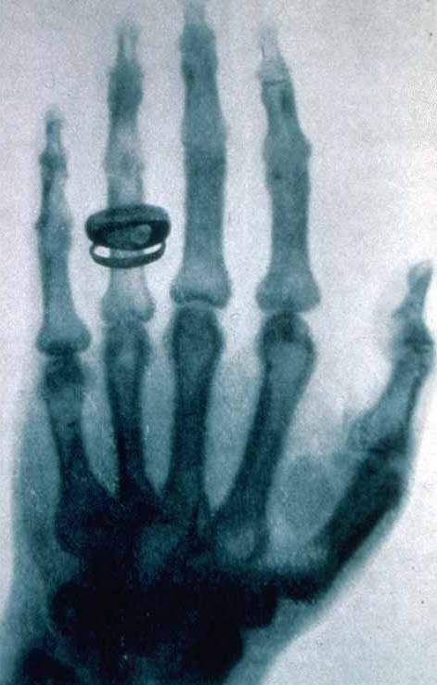
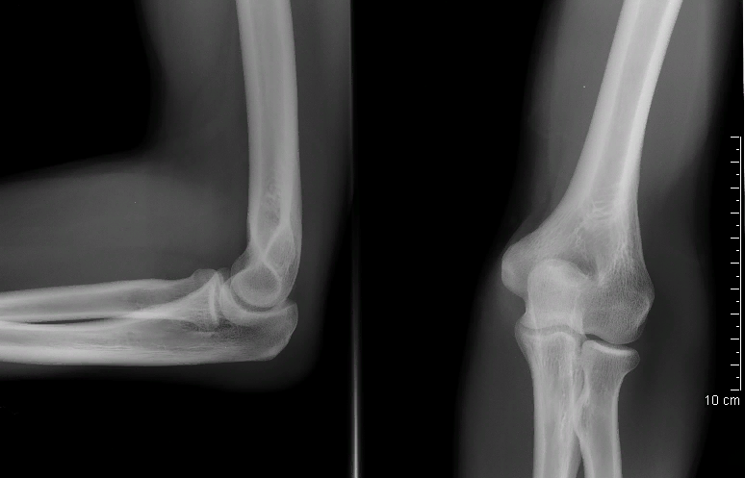
Абсорбционный контраст
Локтевой сустав
Рентгеновский снимок руки сделанный Рентгеном 23 января 1896 года.
(Википедия: Рентгеновское излучение, Radiography )

Slide 3
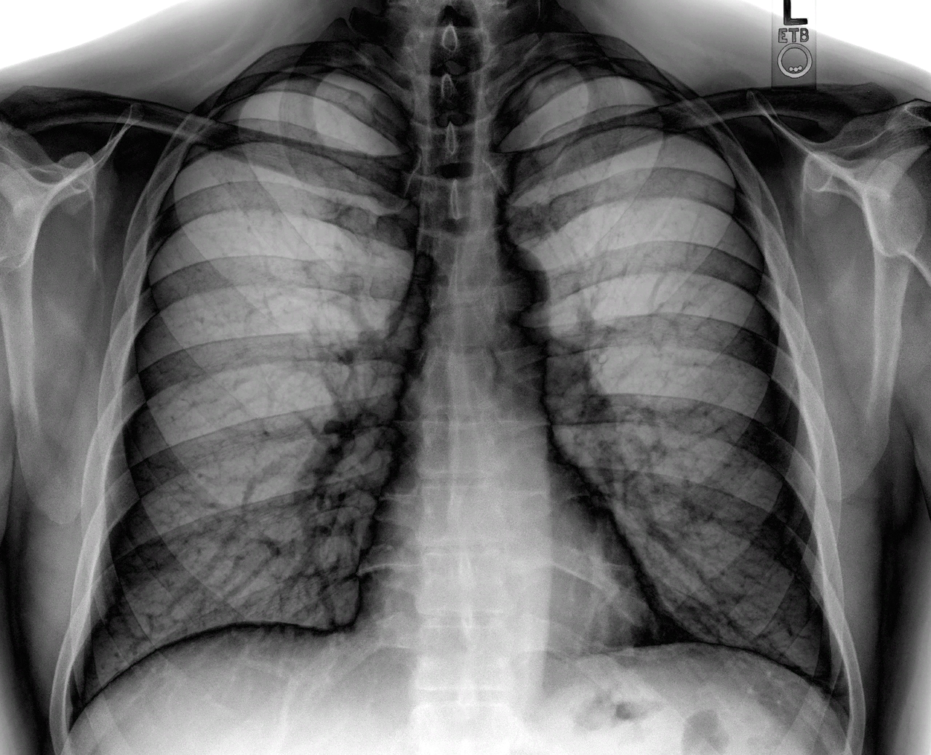
Абсорбционный контраст
Плохо видно мягкие ткани!
Рентгенограмма грудной клетки
(Википедия: Рентгенография грудной клетки)

Slide 4
Как увидеть мякоть?
Показатель преломления вещества:
n = 1 – δ + iβ
В диапазоне 10 – 150 кэВ:
δ = 10^{–6} – 10^{–8}
β = 10^{–9} – 10^{–11}
δ в 1000 раз больше β!
Различия в фазовом сдвиге рентгеновского излучения для мягких тканей с различной плотностью значительно больше,
чем различия в линейных коэффициентах поглощения.
Методы рентгеновского фазового контраста. Лидер В.В., Ковальчук М.В. Кристаллография. 2013. Т. 58. № 6. С. 764.

Slide 5
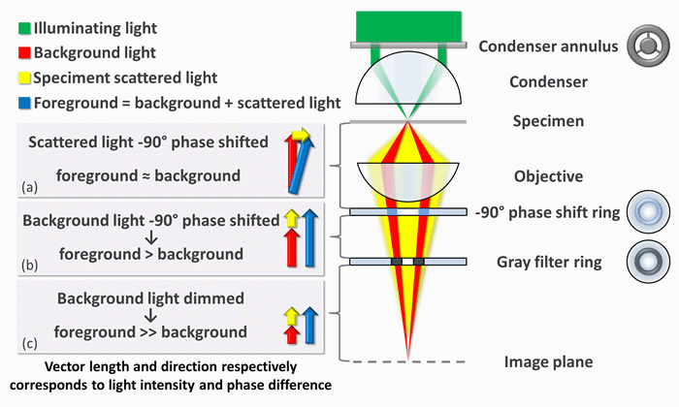
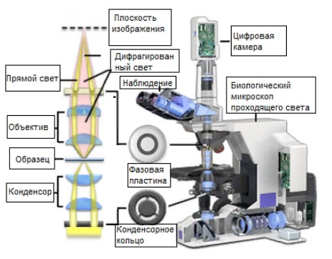
Видимый свет: Фазово-контрастная микроскопия
http://www.stormoff.ru/principy-fazovo-kontrastnoj-mikroskopii1; Википедия: Phase-contrast microscopy

Slide 6
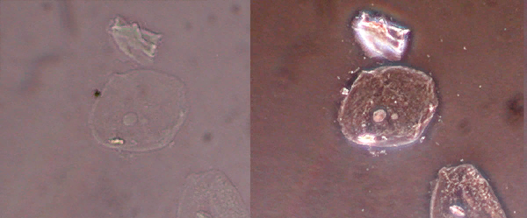
Видимый свет: Фазово-контрастная микроскопия
Светлопольное изображение
Фазовое изображение
(Википедия: Phase-contrast microscopy)

Slide 7
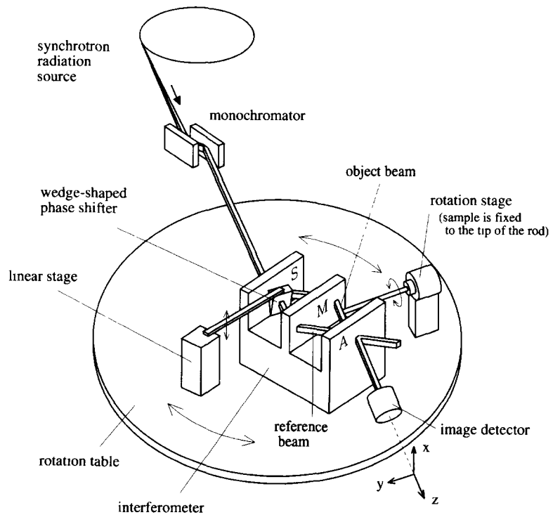
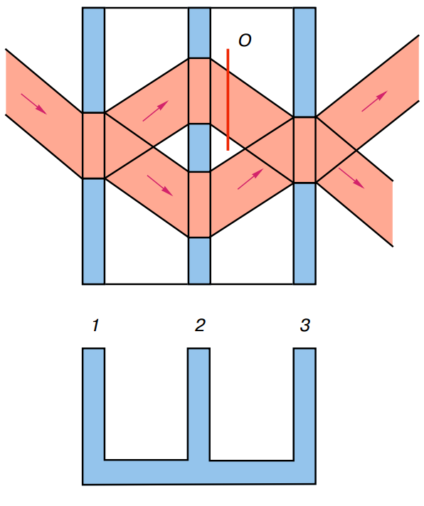
Кристаллический интерферометр
Трехкристальный интерферометр. Вырезается из цельного монокристалла
Детектор
1 – разделитель
2 – зеркало
3 - анализатор
Р.Н. Кузьмин, Соросовский обр. журнал, №2, 1997
Momose, A. (1995). NIMA. 352(3): 622–628

Slide 8
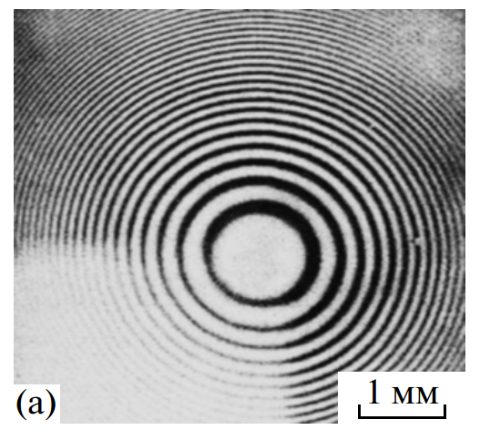
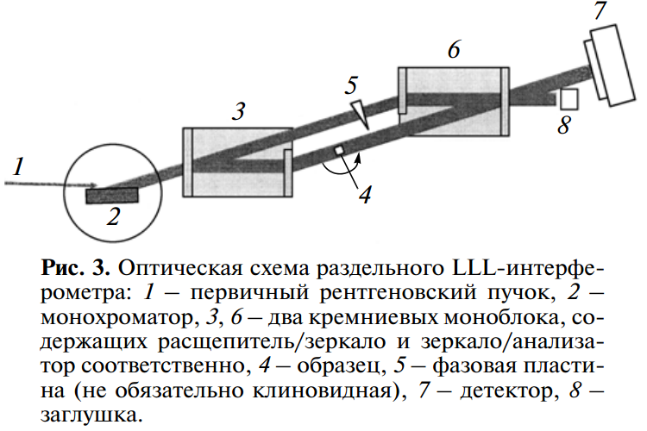
Кристаллический интерферометр
Раздельный интерферометр
Фазоконтрастное изображение плосковогнутой пластины эпоксидной смолы
Наблюдается непосредственно набег фазы на изучаемом объекте
Лидер В.В., Ковальчук М.В. Кристаллография. 2013. Т. 58. № 6. С. 764.

Slide 9
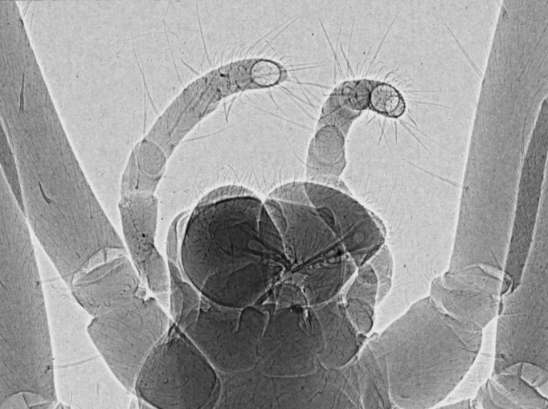
Пример фазового изображения
(Википедия: Phase-contrast imaging)

Slide 10
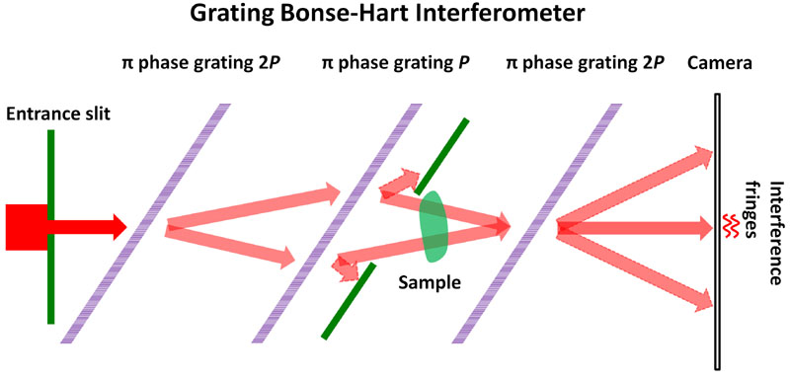
Решеточный интерферометр
Пример: энергия 22.5 кэВ, спектральная полоса 1.5%
Период фазовых решеток ~200-400 нм
(Википедия: Phase-contrast X-ray imaging)

Slide 11
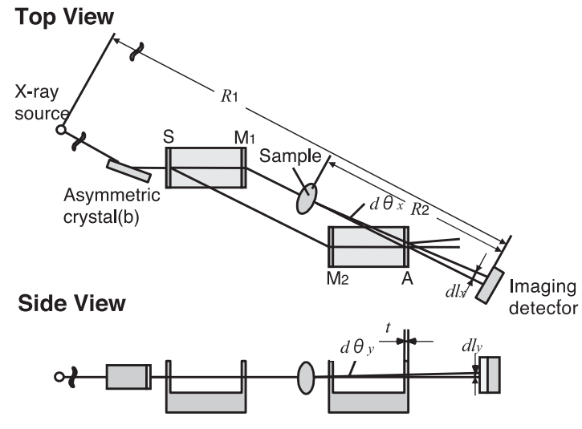
Кристаллический интерферометр: Преломление на границах образца
Отклонение лучей в образце приводит к потере контраста и размытию изображения!
Используя источник с пониженной когерентностью, можно построить «карту когерентности» образца
Yoneyama, A. et al. Applied Optics. 44(16), 3258–3261

Slide 12
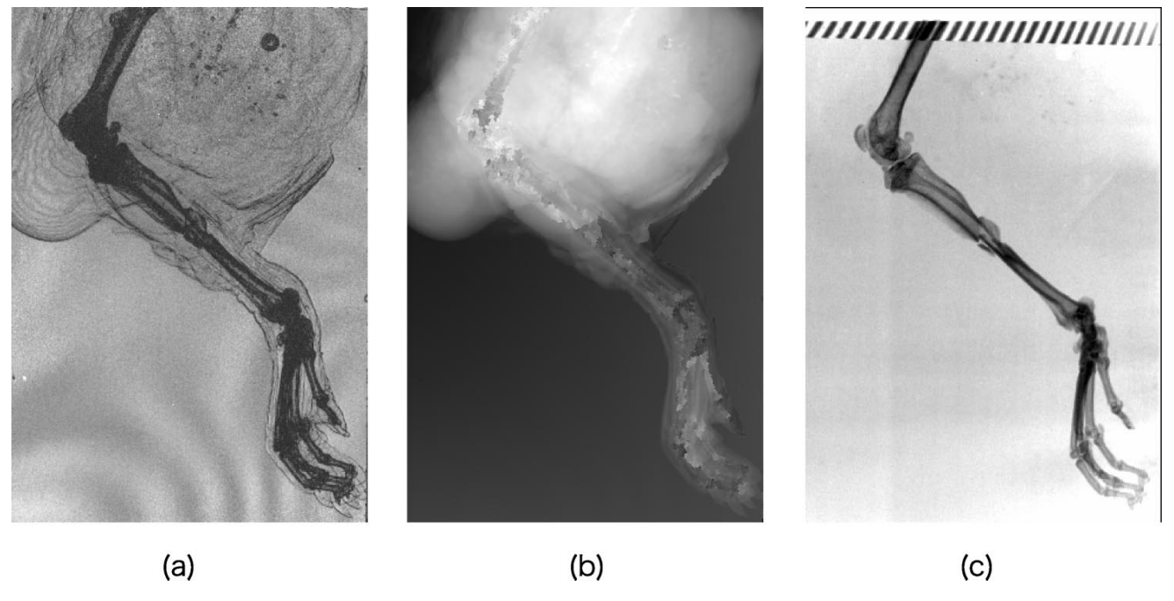
Кристаллический интерферометр: Карта когерентности
Мышиная лапка
Карта когерентности (а), Фазовое изображение (b) Абсорбционное изображение (с)
Yoneyama, A. et al. Applied Optics. 44(16), 3258–3261 (2005)

Slide 13
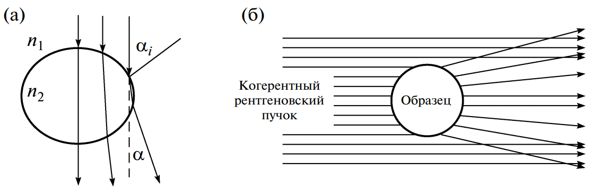
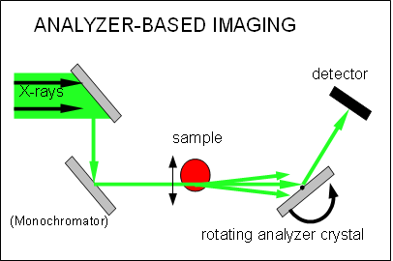
Рефракционная интроскопия
Для выявления преломленных лучей используется кристалл-анализатор
Лидер В.В., Ковальчук М.В. Кристаллография. 2013. Т. 58. № 6. С. 764. ; Википедия: Phase-contrast X-ray imaging

Slide 14
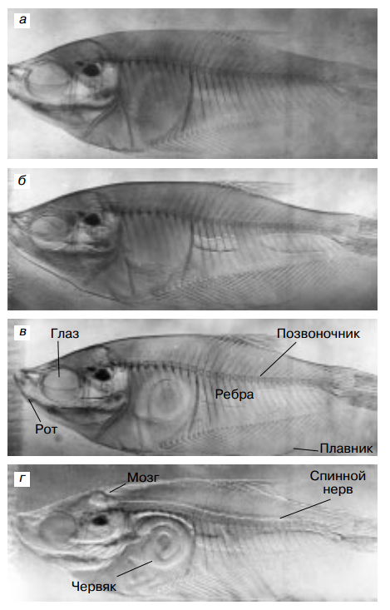
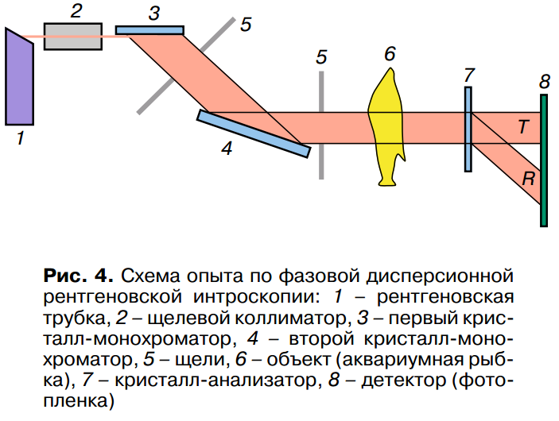
Рефракционная интроскопия
Аквариумная рыбка, длина 4 см, толщина 0.5 см. MoKα излучение.
а – абсорбционное изображение
б – Δθ = 1”, Т-пучок
в – Δθ = -1”, Т-пучок
г – Δθ = -1”, R-пучок
Р.Н. Кузьмин, Соросовский образовательный журнал, №2, 1997

Slide 15
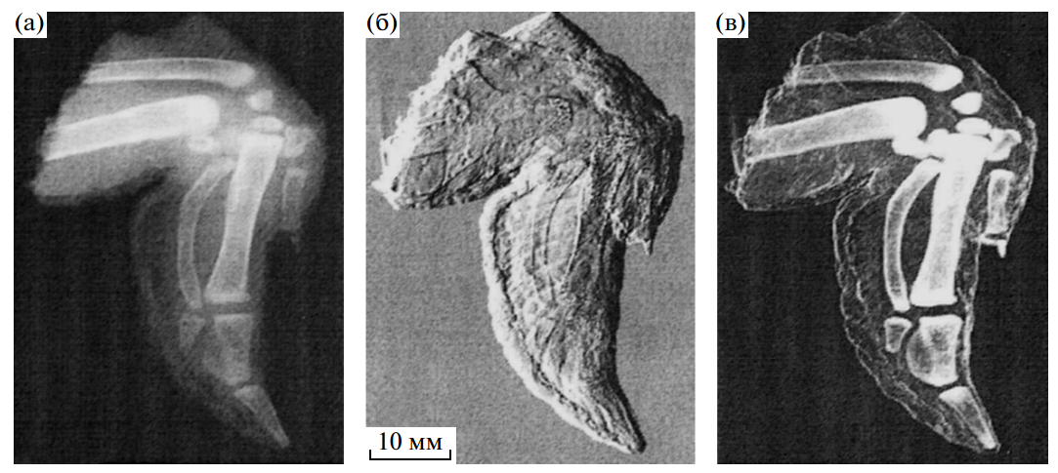
Темнопольное изображение
Крыло цыпленка
Абсорбционное (а), фазоконтрастное (б) и темнопольное (в) изображения
Лидер В.В., Ковальчук М.В. Кристаллография. 2013. Т. 58. № 6. С. 764.

Slide 16
Резюме
Кристаллический интерферометр (КИ):
чувствителен к набегу фазы через образец (плотности)
малый динамический диапазон градиента плотности в образце
чтобы избежать больших градиентов, образец нужно погружать в иммерсионную жидкость
подходит для наблюдения мягких тканей биологических образцов
Решеточный интерферометр:
как КИ, но более широкополосный, поэтому меньше требований к источнику
разрешение ниже, чем КИ
позволяет наблюдать дифференциальный фазовый контраст
Построение карты когерентности (КК):
КИ + больший динамический диапазон плотностей в образце
чувствителен к градиенту плотности
подходит для наблюдения всех видов тканей биологических образцов
нужен источник с определенными параметрами когерентности
Рефракционное изображение
чувствителен к градиенту плотности
проще в реализации, чем КК и КИ
возможна «томография» образца по градиентам плотности
поворотом анализатора легко получать разные типы изображений: абсорбционное, темнопольное, по конкретным направлениям рассеяния

Slide 17
Спасибо за внимание!

